Slide 1
LaTeX

Slide 2
安装
安装CTeX或者TexLive均可。
http://www.ctex.org/HomePage
https://www.tug.org/texlive/

Slide 3
编辑
使用latex内置编辑器，或者sublime text等编辑器
如果使用sublime text，安装latextools插件，配置tex路径即可，教程https://www.jianshu.com/p/72fe0ec0ab4e

Slide 4
模板
https://www.overleaf.com/latex/templates/

Slide 5
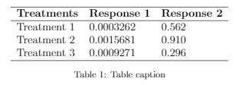
表格
\begin{table}[h]
\centering
\begin{tabular}{l l l}
\hline
\textbf{Treatments} & \textbf{Response 1} & \textbf{Response 2}\\
\hline
Treatment 1 & 0.0003262 & 0.562 \\
Treatment 2 & 0.0015681 & 0.910 \\
Treatment 3 & 0.0009271 & 0.296 \\
\hline
\end{tabular}
\caption{Table caption}
\end{table}

Slide 6
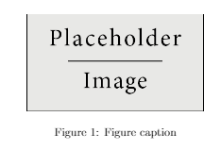
图片
\begin{figure}[h]
\centering\includegraphics[width=0.4\linewidth]{placeholder}
\caption{Figure caption}
\end{figure}

Slide 7
代码
https://cn.sharelatex.com/learn/Code_listing

Slide 8
报告提交
上传ftp
地址:ftp://public.sjtu.edu.cn
用户名:hnxxjyt
密码:public
打开方式：文件资源管理器/filezilla等软件
课件下载：/大一/
报告上传：/upload/大一
报告命名格式：学号_姓名_version
如：017030910001_张三_v1.pdf

